Slide 1
Umweltschutz ABC

Slide 2
Aa
Bb
Cc
Dd

Slide 3
Ee
Ff
Gg
Hh

Slide 4
Ii
Jj
Kk
Ll

Slide 5
Mm
Nn
Oo
Pp

Slide 6
Qq
Rr
Ss
Tt

Slide 7
Uu
Vv
Ww
Zz

Slide 8
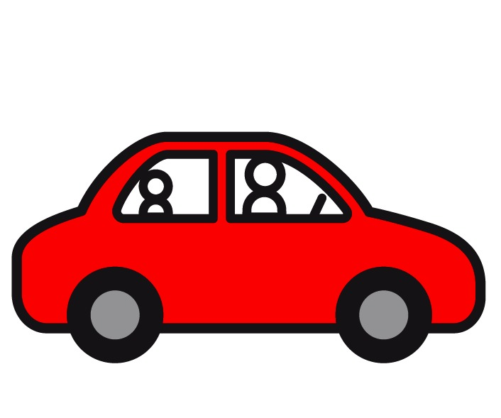
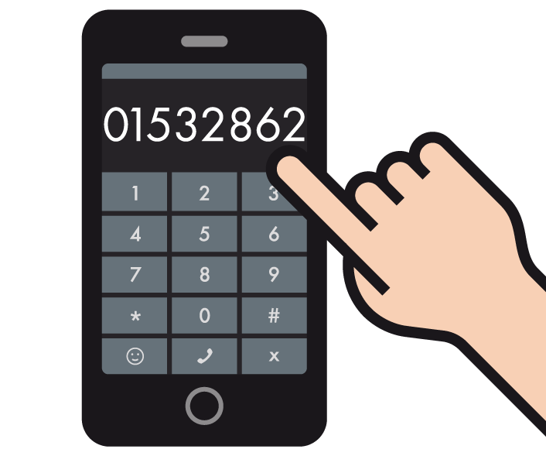
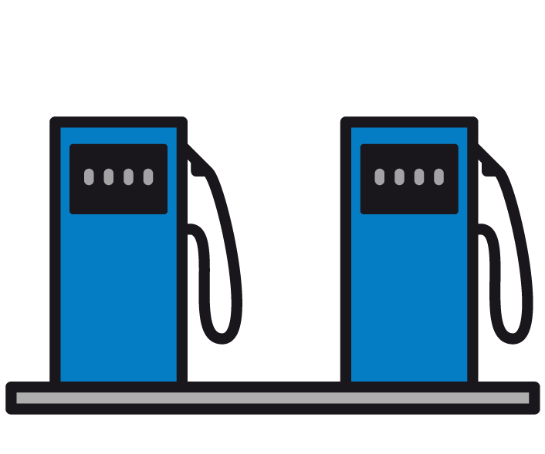
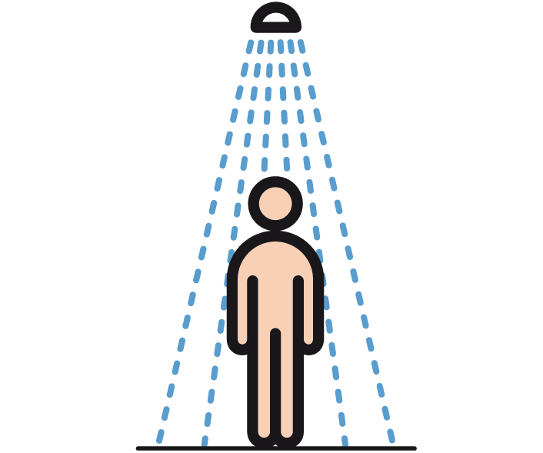
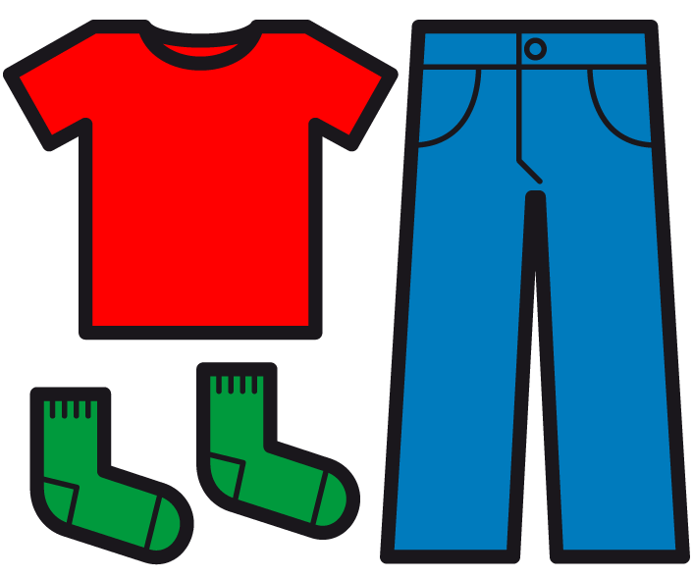
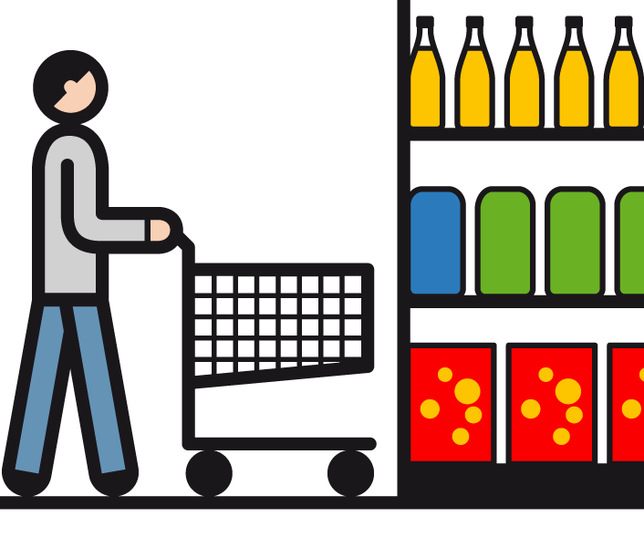
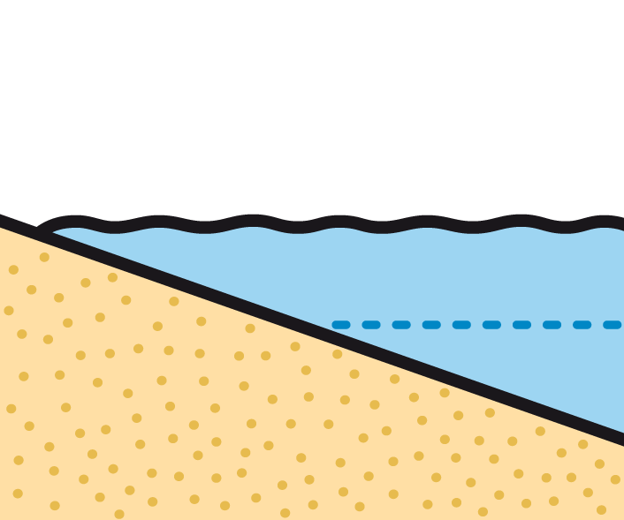
Aa
Ideen Umweltschutz ABC und Symbole
Auto
Abfall
Atomkraft
Altglas
Hh
Heizung
Handy
Bb
Biene
Baden
Bio
Benzin
Ii
Internet
Insekten
Industrie
Cc
CO2
Computer
Chemie
CO2
Jj
Jahreszeiten
Jugend
Dd
Dürre
Dünger
Dusche
Kk
Klima
Kohle
Kleidung
Kraftwerk
Ee
Essen
Eisbär
Einkaufen
Ll
Licht
Luft-
verschmutzung
Ff
Fahrrad
Fleisch
fliegen
Mm
Müll
Meeresspiegel
Mikroplastik
Gg
Nn
Gemüse
Gelber Sack
Naturschutz
Naturkatastrophe

Slide 9
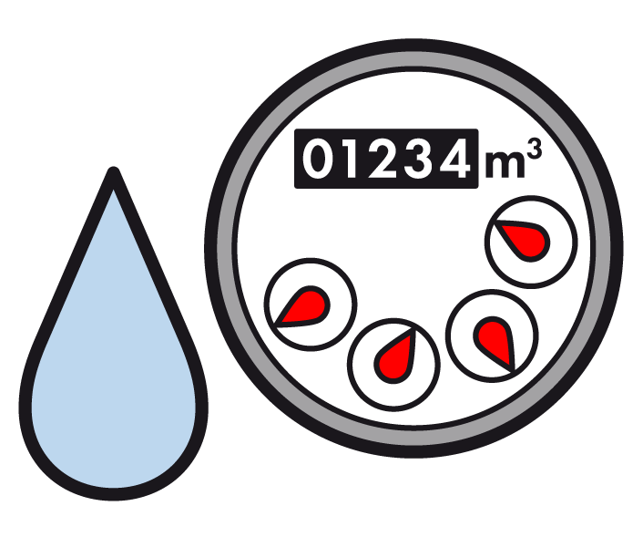
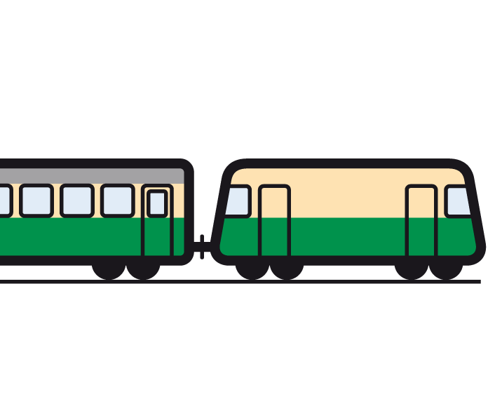
Oo
Ideen Umweltschutz ABC und Symbole
Vv
Obst
Ozonloch
Verkehr
Verpackungen
Pp
Plastik
Palmöl
Pestizide
Politik
Ww
Wasser
Wetter
wegwerfen
Qq
Zz
Qualitäts-
siegel
Zukunft
Zug
Rr
Reisen
Recyclen
Rohstoffe
Ss
Strohhalm
Strom
solar
Tt
Tüten
Tierhaltung
Treibhausgase
Uu
Umweltschutz
Ursache

